Slide 1
«Организация мониторинга удовлетворённости всех участников образовательного процесса качеством предоставляемых услуг»
IV Межрегиональный конкурс эффективных управленческих моделей

Slide 2
Направление
Механизм расширения государственно общественного управления в сфере образования.

Slide 3
Цель
Обеспечение действенного государственно-общественного управления в сфере образования путем построения модели внутреннего и внешнего мониторинга качества образования и получения обратной связи школы от потребителей ее деятельности.
Разработка на основе GoogleForms инструментария для проведения внутреннего и внешнего мониторинга качества образования и получения обратной связи школы от потребителей ее деятельности.
Внедрение модели в практику образовательных учреждений путем проведения стажировок, практико-ориентированных семинаров.
Апробация разработанного инструментария внутреннего и внешнего мониторинга качества образования.

Slide 4
АКТУАЛЬНОСТЬ МОДЕЛИ
Решение проблемы оперативной
обработки огромного количества
полученной информации,
сохранения и представления ее в наглядном виде
текст
текст
Анкетирование
Анализ уроков
Диагностика
Опросы
текст
текст
текст
текст
текст
текст
текст
текст

Slide 5
Преимущества использования Google форм
экономия средств
инновационность
эластичность
оперативное планирование
эластичность
увеличении доступности и мобильности
эффективная организация обратной связи
большой объеме памяти для работы
совместимость
информационная безопасность
совместная работа

Slide 6
Ожидаемые результаты внедрения модели
Органы общественного управления
получают возможность участвовать в управлении школой
проводят независимую экспертизу деятельности учреждения
Администрация ОО
получает возможность обеспечить координированный рост свободы и ответственности педагога за результаты своего труда
Педагоги
Внешние эксперты
получат возможность преодолеть
технократический подход в оценке своего труда
получат универсальное средство создания своего портфолио
получают возможность оперативно
обрабатывать результаты экспертизы

Slide 7
Пример Google формы

Slide 8
Выявление уровня удовлетворенности родителей качеством образования

Slide 9
Выявление уровня удовлетворенности учителей

Slide 10
Дифференциация уровней профессионального стандарта (опрос учителей)

Slide 11
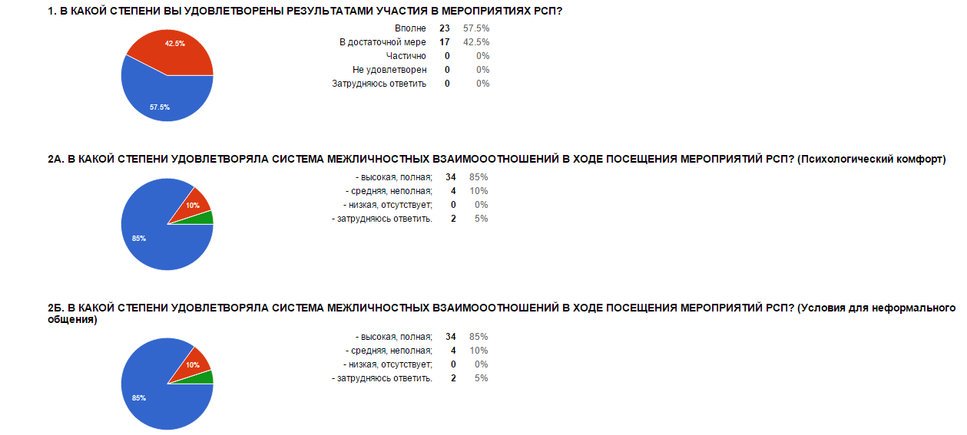
Анкета для опроса стажеров, обучающихся на стажировочной площадке МБОУ СОШ №1 г.Гусиноозерска

Slide 12
Регистрация участников семинара-практикума молодых специалистов (февраль, 2015)

Slide 13
Анкетирование учащихся (по инициативе Совета школы)

Slide 14
Учет количества посещенных уроков по классам и по предметам (для администрации школы, Совета школы, экспертов)

Slide 15
Технологическая карта системного анализа и оценка эффективности урока (по В. П. Симонову)

Slide 16
Технологическая карта системного анализа и оценка эффективности урока (по В. П. Симонову)

Slide 17
Тест ситуативной и личностной тревожности Спилбергера

Slide 18
Тест ситуативной и личностной тревожности Спилбергера

Slide 19
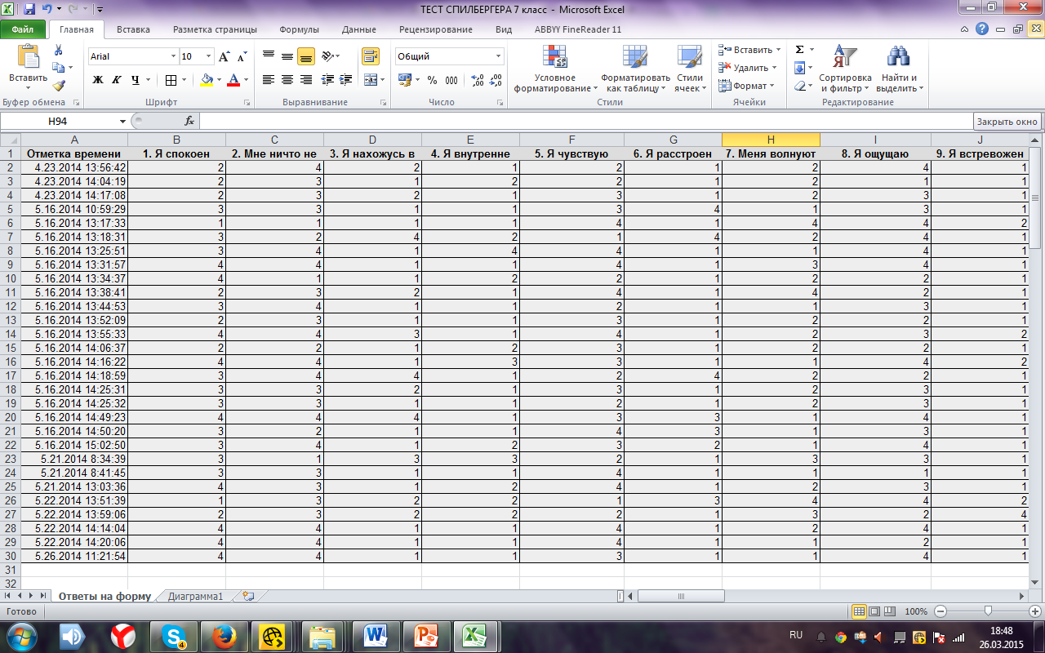
Тест ситуативной и личностной тревожности Спилбергера-таблица ответов

Slide 20
Тест ситуативной и личностной тревожности Спилбергера-дальнейшая работа с таблицей ответов

Slide 21
Возможные риски реализации модели
недостаточная активность включения родителей и представителей местного сообщества в деятельность по реализации модели
низкая скорость интернета
периодические сбои в работе Интернета
Минимизация рисков реализации модели
создание «Центра доступа и обучения работе в электронной образовательной среде (ЭОС)»
создание дубликатов форм опросов и анкет в электронных таблицах Excel
работа в оф-лайн режиме

Slide 22
Модель «Электронная образовательная среда как один из инструментов внутреннего и внешнего мониторинга качества образования и получения обратной связи школы от потребителей ее деятельности (на основе сервисов Google»может быть реализована в любом образовательном учреждении, так как требует умения владения ИКТ на уровне пользователя, что является одной из составляющих профстандарта педагога.

Slide 23
Спасибо за внимание!

